Slide 1
Quantum Neural Network with tensorflow and cirq
https://youtu.be/XEsoJ9zGcTY

Slide 2
Tensorflow-Quantum (TFQ)
Cirq
Quantum Neural Network
향후 계획
향후 계획

Slide 3
Tensorflow-Quantum (TFQ)
Hybrid Quantum-Classical ML model을 위한 라이브러리
Cirq에서 설계된 양자 컴퓨팅 알고리즘 및 로직 통합
고성능 양자 회로 시뮬레이터 및 기존 TensorFlow API와 호환되는 양자 컴퓨팅 기본 요소를 제공

Slide 4
Cirq
양자 컴퓨터 및 시뮬레이터에서 실행하기 위한 Python 라이브러리
양자 회로 구성, 조작, 최적화
시뮬레이션, 회로 프린트 등
Google꺼..

Slide 5
Quantum Neural Network
양자역학적 현상을 활용하여 설계한 neural network
종류 그냥 Quantum NN, Classical – Quantum Hybrid NN 등
전체적인 과정 Encoding → Run parameterized quantum circuit → calculate loss → back propagation (parameter update)
Encoding
Neural Network
Data
Quantum Data
Tensor
Parameterized
Quantum Circuit
Calculate Loss
Update parameters

Slide 6
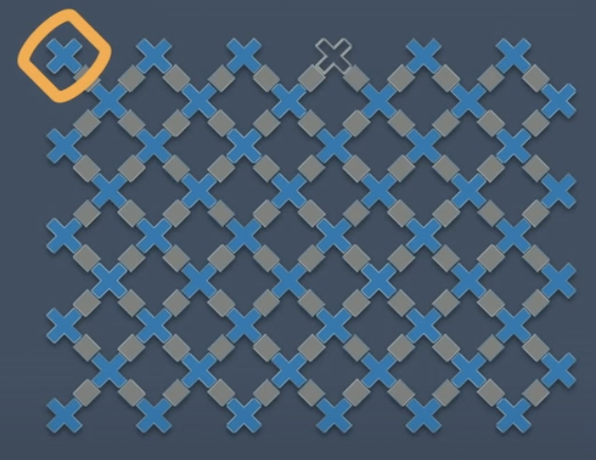



Cirq – Qubit, Circuit and Quantum Hardware
다음과 같은 방법으로 qubit 할당 가능
이름 붙여서 추상적인 알고리즘에 유용
정확히 어딘진 모르겠는데 3이면 3개의 qubit 할당
그리드에서 (4,5)에 위치하는 qubit
그리드에서 (0,0)~(3,3) 까지 총 16개의 qubit 할당
Circuit 생성
*GridQubit은 2 차원 정사각형 격자 형태의 qubit

Slide 7
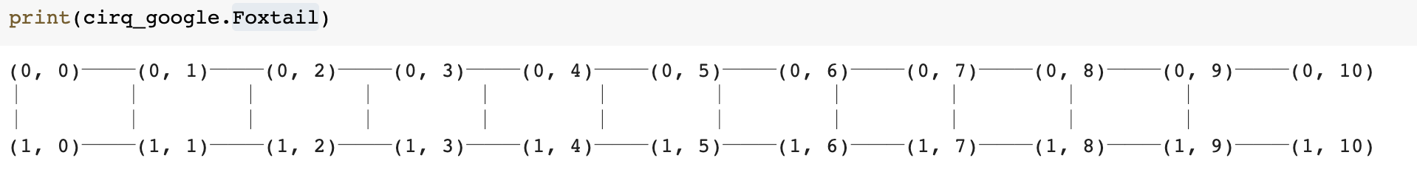
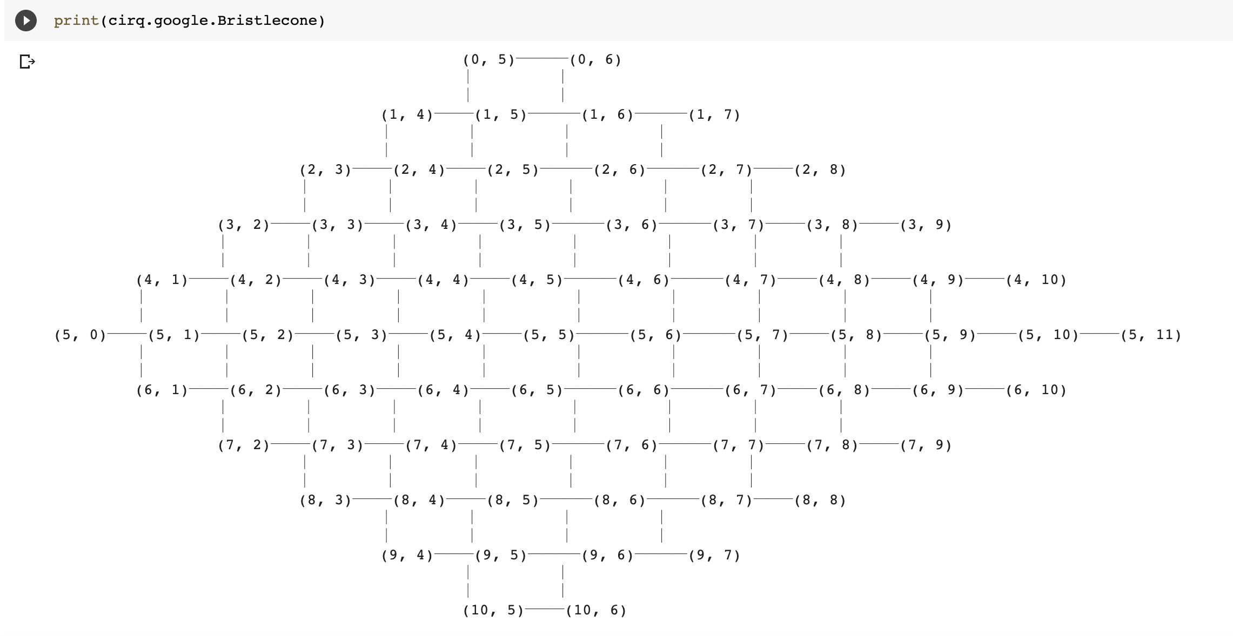
Cirq – Qubit and Quantum Hardware
cirq에서 제공하는 quantum hardware
Bristlecone : 72-qubit 제공 해보진 않았지만 지금까지의 생각으로는 72-bit 평문까지는 커버 가능한 것 같음

Slide 8
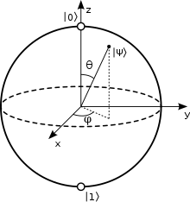
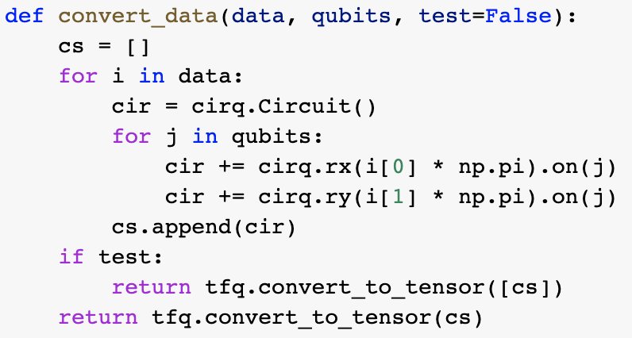
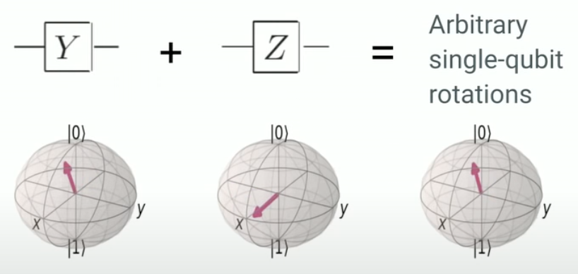

Quantum data
*양자 상태에 상태 변화를 가할 수 있는 것은 unitary matrix 곱셈뿐 → 양자 게이트는 unitary matrix ex) X, Y, Z, H, Rx, Ry, CX, CCX …
생성된 qubit에는 quantum data가 들어가야함
quantum data 생성을 위해 원래 상태에 rotation 연산 → 가능한 경우의 수를 한번에 연산하기 위함 → rotation 통해 불확실성을 주어 quantum data 생성
$Rx, Ry, Rz$gate 사용 가능 → $Rx$gate : $x$축 기준 rotation ($y, z$의 rotation ; 좌표 변환) → 하나의 qubit에 대한 random rotation → 두 축에 대한 rotation 필요
convert to tensor 필요 → quantum domain으로 인코딩한 후, tensor로 변환하기 위함 → parameterized circuit
Rotation(theta)

Slide 9
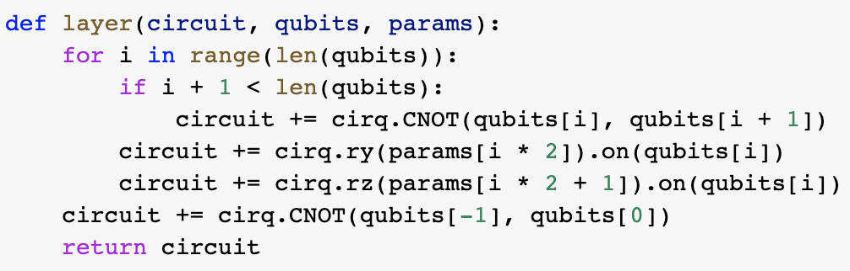
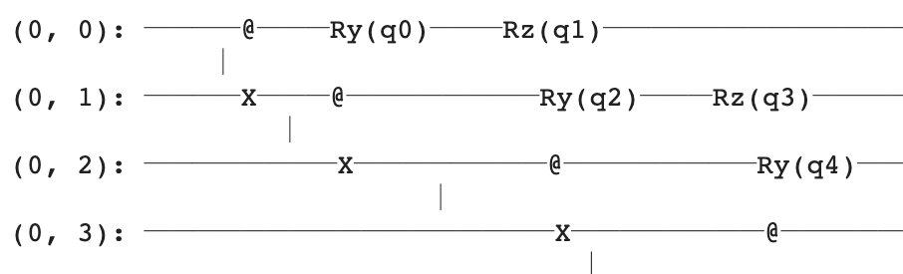
















Parameterized Quantum Circuit
Parameterized circuit (tensor로 변환된 회로) 이므로 하나의 학습 가능한 네트워크가 됨
$$q0$$
$$q1$$
$$q2$$
$$q3$$
$$…$$
$$Rx$$
$$Ry$$
$$Ry$$
$$Rz$$
$$Rx$$
$$Ry$$
$$X$$
$$Ry$$
$$Rz$$
$$Rx$$
$$Ry$$
$$X$$
$$Rx$$
$$Ry$$
$$X$$
data encoding (rotation + convert to tensor)
parameterized quantum circuit (trainable circuit by updating parameter)
해당하는 parameter만큼 rotation → parameter에 의한 상태 변화

Slide 10
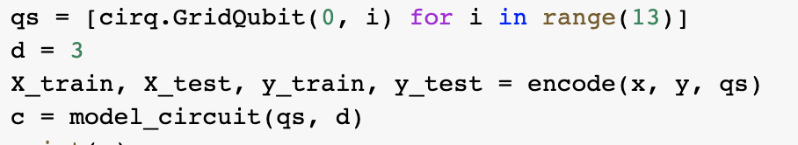
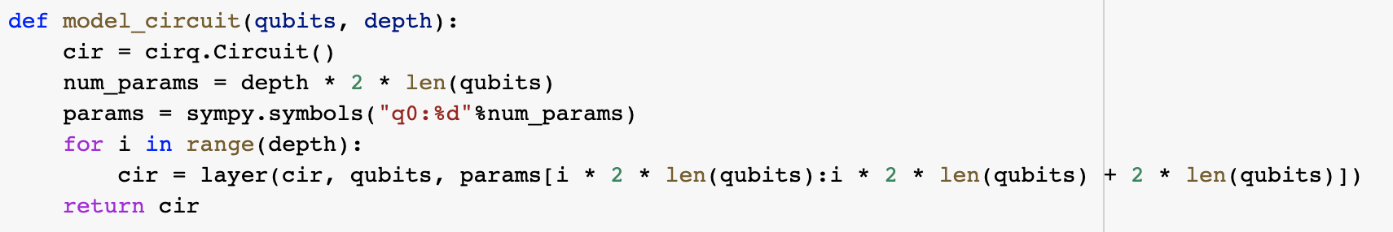
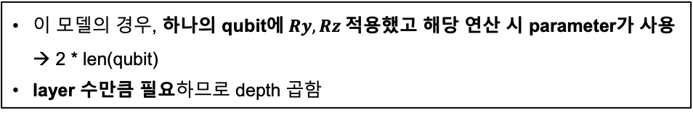
Parameterized Quantum Circuit
Quantum circuit (network model) generation
qs : 13개의 qubit, list type, 입력데이터가 13개
d : circuit depth (layer 수 의미)
encode : for quantum data encoding
layer : layer 내부의 게이트 설정 (with parameter)
→ 생성된 qubit와 depth등으로 회로 생성
이 모델의 경우, 하나의 qubit에$Ry, Rz$적용했고 해당 연산 시 parameter가 사용 → 2 * len(qubit)
layer 수만큼 필요하므로 depth 곱함
Notes:
13개의 피처를 갖는 데이터셋인듯.

Slide 11
Parameterized Quantum Circuit
*|psi><psi|=1/2(I+aX+bY+cZ) (조건 : a^2+b^2+c^2=1)
이런 밀도행렬이 있는데 여기서 계수를 선택하여 기저 선택하여 측정
일반적으로 Z gate를 사용한다고 함
Quantum circuit (network model) generation
readout_operator 회로에서 정보를 추출하기 위함 → pauli measure 사용해서 실제 state vector에 접근 qubit의 상태에서 읽어낼 정보 define 필요 → tfq는 각 qubit에 readout operator를 specify 가능하도록 함 (Z 아니라 X,Y도 가능)
tfq.layers.PQC (Parametrized Quantum Circuit) parameterized quantum layer를 기존 keras의 layer에 매칭 → tf.keras.models.Model에 quantum layer를 쓸 수 있음
tf와 동일하게 Model 생성 및 compile 가능
*
input type : str → circuit과 tf가 처리하기 쉬운 형태가 str

Slide 12
Parameterized Quantum Circuit
tfq.layers.PQC (Parametrized Quantum Circuit)
readout : qubit state 관측
repetitions : readout operator에 대해 회로를 몇 번 반복할 것인지 → 몇 번 측정할 것인지 → 아마 qiskit의 shot 개념인 것 같음
differentiators : 미분기 → for 회로의 기울기 계산 알고리즘 설정 ParameterShift - 각 게이트를 2개의 고유 값으로 분해 - forward의 2배의 back propagation 필요 → 하나의 gradient 계산 위해 2배의 parameter가 필요 → 느림 Adjoint() - real quantum hardware에서는 안 쓰고 simulator에서만 사용 - classical back propagation 방식 사용 → parameter shift에 비해 매우 빠름 (forward pass만큼만 필요 (1번))

Slide 13
QNN Training
Training classical NN (keras)와 호환 → optimizer, loss function, fit 함수, epochs, batch_size 등 그냥 사용 가능

Slide 14
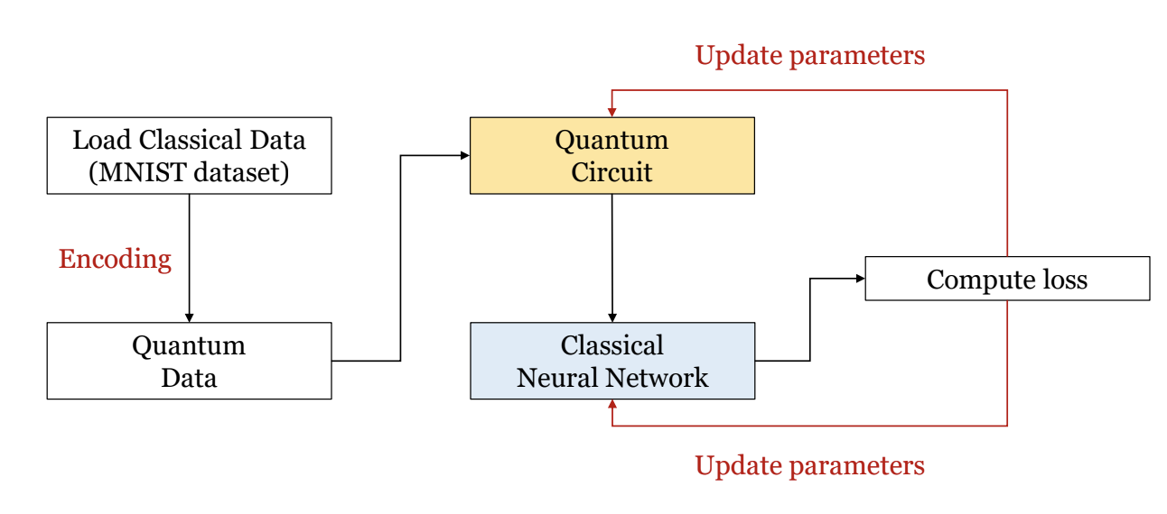
Classic-Quantum Hybrid Circuit
Classic-Quantum hybrid circuit Quantum circuit까지 동일하고 measure하여 classic value로 결정되는 값을 classical NN의 input으로 사용 이후 학습 과정은 classic NN과 동일 but loss 계산 후, Quantum circuit, classical NN의 parameter 둘 다 업데이트

Slide 15
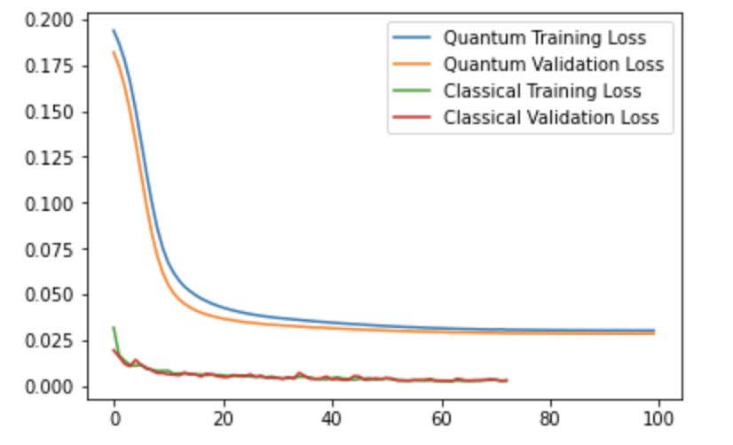
Classification
Quantum / Classical data & Binary / multiclass classification 가능
앞에서 본 코드들이 classification 실습에 사용했던 코드 → qubit 수, data, quantum circuit (gate), readout operator, differentiator 등의 세부 설정 부분만 다름 (큰 틀은 동일)
실험해본 task : (hybrid는 해커톤에서 해서 quantum NN만 수행)
그냥 랜덤 rotation으로 데이터 생성하여 0 or 1 (quantum data)
동심원, 달모양 등의 분류 (임의의 좌표가 어디에 속할지 추론 ; 좌표이므로 2-qubit 사용, classical data)
boston 집 값 추론 (13-qubit, classical data)
학습해본 결과 :
classical NN이 성능이 더 좋으나 문제될 정도의 성능 저하 아님 (loss 충분히 감소)
이미지의 경우 qubit 제한 때문에 2x2, 4x4 이런식으로 줄여서 써야함
시간은 좀 더 소요됨 (재보진 않았는데 classic NN은 거의 1초에 1epoch, QNN은 좀 기다렸음..)
qiskit은 시뮬레이터로 해도 좀 더 오래 걸렸는데, shot 때문에 그랬던 것 같음 (default가 1024고 100정도로 실험했었는데 여기서는 repetition 안 하거나 32로 했음)

Slide 16

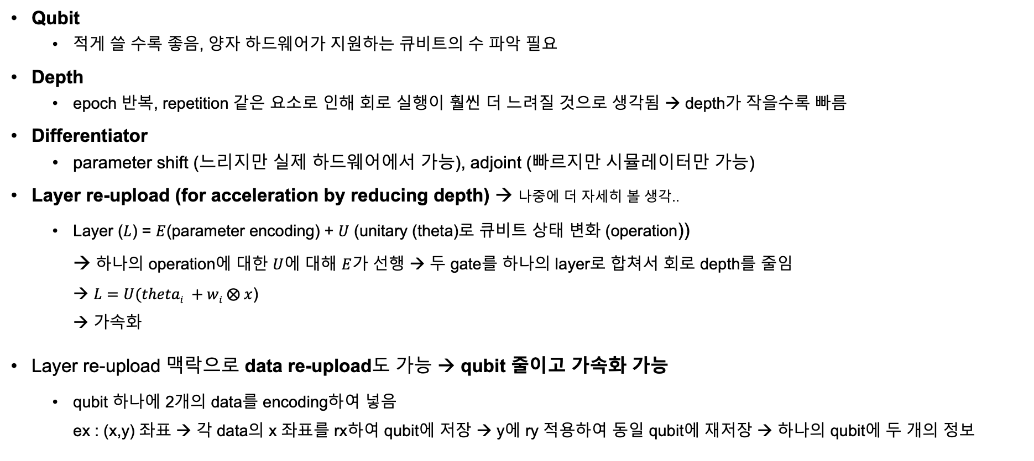
더 나은 Qunatum neural network training 위한..부분..?
*$⨂$ : 텐서 곱
Qubit
적게 쓸 수록 좋음, 양자 하드웨어가 지원하는 큐비트의 수 파악 필요
Depth
epoch 반복, repetition 같은 요소로 인해 회로 실행이 훨씬 더 느려질 것으로 생각됨 → depth가 작을수록 빠름
Differentiator
parameter shift (느리지만 실제 하드웨어에서 가능), adjoint (빠르지만 시뮬레이터만 가능)
Layer re-upload (for acceleration by reducing depth) → 나중에 더 자세히 볼 생각..
Layer ($L$) = $E$(parameter encoding) + $U$ (unitary (theta)로 큐비트 상태 변화 (operation)) → 하나의 operation에 대한 $U$에 대해 $E$가 선행 → 두 gate를 하나의 layer로 합쳐서 회로 depth를 줄임 → $L=U(thetai +wi ⨂ x$) → 가속화
Layer re-upload 맥락으로 data re-upload도 가능 → qubit 줄이고 가속화 가능
qubit 하나에 2개의 data를 encoding하여 넣음 ex : (x,y) 좌표 → 각 data의 x 좌표를 rx하여 qubit에 저장 → y에 ry 적용하여 동일 qubit에 재저장 → 하나의 qubit에 두 개의 정보

Slide 17
향후 계획
기존 NN으로 암호 분석한 논문 코드 자세하게 분석 후 Quantum NN에 응용
나머지는 해봐야 알 것 같습니다..

Slide 18
감사합니다.

